Slide 1
Dějepis - 9. A 12. týden (16. – 20. 3. 2020)
ÚKOL:
Milí žáci 9. A, opište si, prosím, do dějepisných sešitů následující stránky prezentace a podívejte se na příslušné dokumenty

Slide 2
Protektorát Čechy a Morava
Němci zabavili židovský majetek (zákon o arizaci)
od roku 1941 začínají hromadné transporty Židů do koncentračních táborů
u nás koncentrační pracovní tábor v Terezíně
romské koncentrační tábory v Letech u Písku a v Hodoníně

Slide 3
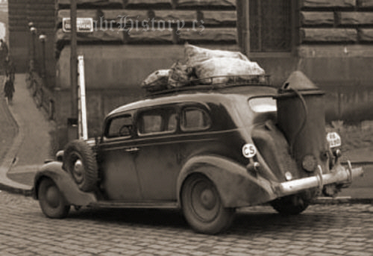
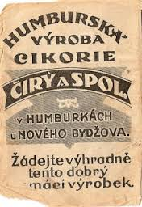
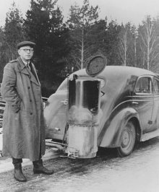
Protektorát Čechy a Morava
zavedení přídělových lístků (potraviny, cigarety, šaty, obuv)
černý trh se zbožím
nedostatek pohonných hmot
náhražky všeho druhu

Slide 4
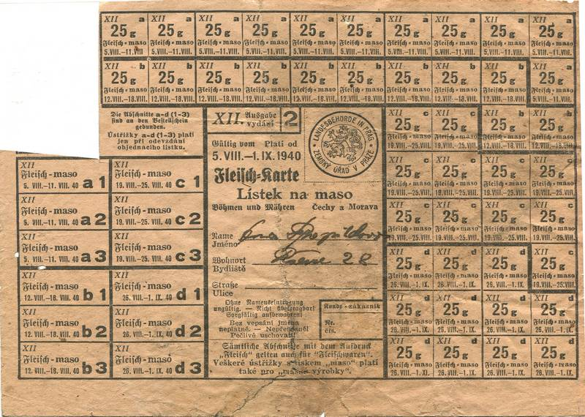
Přídělové lístky - rok 1940

Slide 5
Odboj za protektorátu
domácí odboj
nekomunistický (od roku 1940 se jednotlivé složky demokratického odboje spojily - ÚVOD)
komunistický (zpočátku v izolaci, od roku 1941 začal spolupracovat)
(během působení říšského protektora Heydricha byl domácí odboj téměř zlikvidován)

Slide 6
Odboj za protektorátu
b) zahraniční
hlavní centrum demokratického odboje v Londýně - odtud vládla československá exilová vláda v čele s prezidentem Edvardem Benešem
komunisté měli své centrum v Moskvě - v čele Klement Gottwald

Slide 7
Atentát na Heydricha
největší akce zahraničního odboje na území protektorátu
organizováno z Velké Británie
skupina československých parašutistů byla vysazena s cílem zlikvidovat nenáviděného a obávaného protektora Reinharda Heydricha
- dokument - - dokument II -

Slide 8
Reakce Němců na atentát
nejprve zatčeno více než 3000 osob (přes 1500 popraveno)
vypsaná odměna 10 milionů korun na dopadení pachatele
potom vypálení obcí Lidice (Kladensko) a Ležáky (Chrudimsko)
atentátníci nakonec dopadeni zradou jednoho z nich

